Slide 1





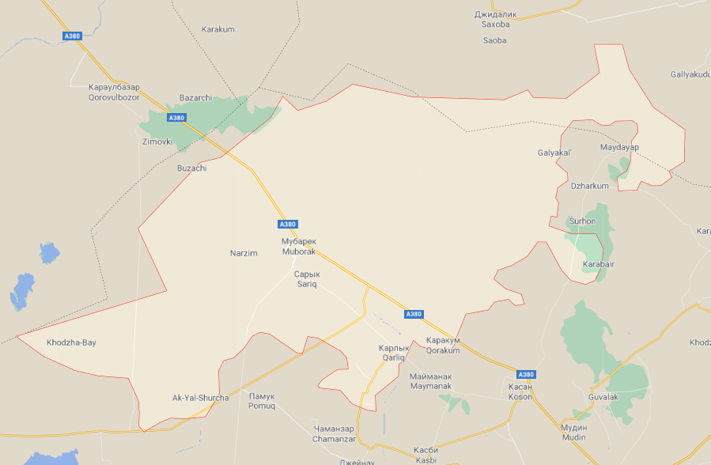
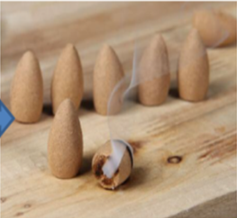
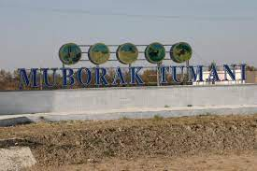
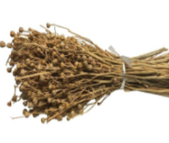
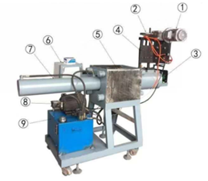
“Конуссимон исириқ ишлаб чиқариш"
Лойиҳанинг иқтисодий кўрсаткичлари
Лойиҳа манзили
Лойиҳа тавсифи
Лойиҳанинг харажатлар тақсимоти
Қашқадарё вилояти, Муборак тумани
Конуссимон исириқ ишлаб чиқариш
“Конуссимон
исириқ ишлаб
чиқариш” лойиҳаси
198,1 млн.сўм маблағ
асосида ташкил
этилаётган бўлиб, 1
йилда ўртача:
Қадоқланган исириқ (100 гр) – 576 000 дона
каби маҳсулотларни
сифатли, бежирим
хамда ҳамёнбоп
нархларда қадоқлашни
ўз олдига мақсад
килган
Ўз-ўзини қоплаш (PP)
Бино қуриш
12 ой
80 млн.
сўм
Ички даромадлилик даражаси(IRR)
Айланма маблағ
Соф жорий қиймат (NPV)
Ускуналар
377,7 млн
сўм
66%
100 млн.
сўм
18,1 млн.
сўм
Зарарсизлик нуқтаси (BEP)
20%
Ўз маблағи
Ишчи ўрин сони
98.1
МЛН.СЎМ
Лойиҳа қиймати
3 нафар
198,1
Банк кредити
МЛН.СЎМ
Ишга тушиш вақти
100,0
МЛН.СЎМ
2021-2022

